Slide 1
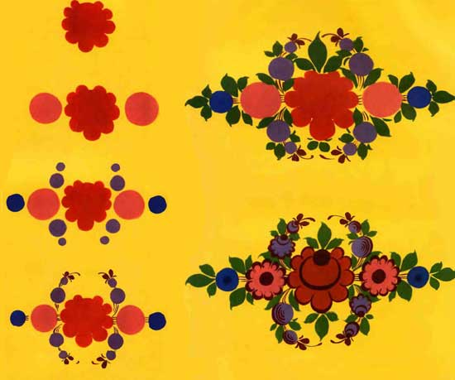
Городецкая роспись для дошкольников
Составила-
Левицкая Е.А.

Slide 2
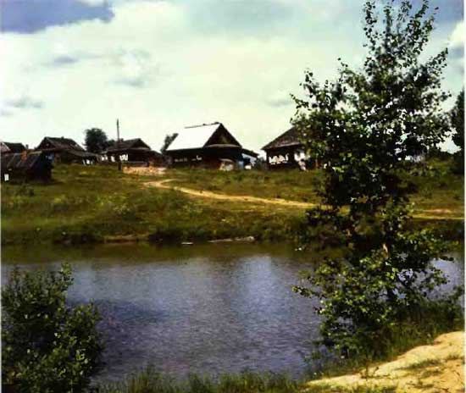
История городецкой росписи
Родиной городецкой росписи стало Поволжье, а именно села и деревни Хлебаиха, Курцево, Косково, Савино, Букино и другие, расположенные по берегам притока Волги чистой и светлой речушки Узолы. Там крестьяне нескольких деревень расписывали прялки и отвозили продавать свои изделия на нижегородскую ярмарку. Поэтому и роспись сперва называлась нижегородской. Точнее, еще до появления этой росписи прялки украшались резьбой. Со временем резьбу стали слегка подкрашивать — для большей нарядности, а позже резьба на прялках была полностью вытеснена росписью.

Slide 3
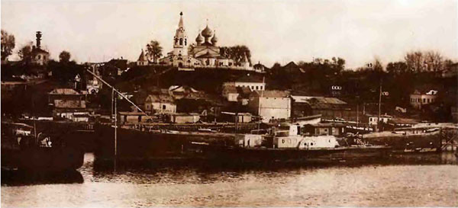
Почему же роспись назвали городецкой?
Новое название закрепилось, поскольку Городец был главным рынком сбыта узольской расписной утвари и также имел мастерские по росписи дерева. Но самое главное: именно с ним, его бытом, нарвами, образами начиная с середины XIX века связано само содержание росписи. Знаменитая узольская роспись выросла на основе всей художественной культуры Городца и его окрестностей, история которой насчитывает более восьми столетий.

Slide 4
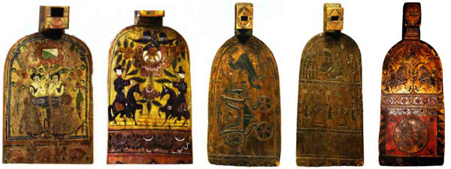
Городец с давних пор славится "глухой" резьбой по дереву, так как больше всего было умельцев, работавших с деревом. Лес предоставлял дешевый материал, который всегда был под рукой. Создается эта резьба топором и долотом.

Slide 5
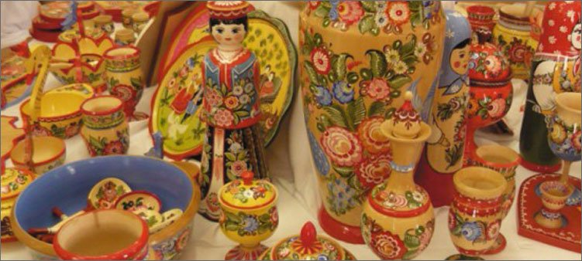
Начиная роспись с прялок, курцевские мастера потихоньку стали оттачивать своё приобретённое мастерство на посуде, лукошках, игрушках для детей, коробах. В домах появились ни на что не похожие пышные букеты, вороные кони, диковинные птицы. На дереве «пили чай» и «устраивали гулянья».

Slide 6
С самого начала городецкая роспись наносилась яичными красками в виде больших пятен, без контуров. Мастера могли делать мазки в свободной форме, обводя потом элементы чёрной или белой линией. Любимые оттенки фонов: зелёный; яркий красный; чёрный; сочный синий.

Slide 7
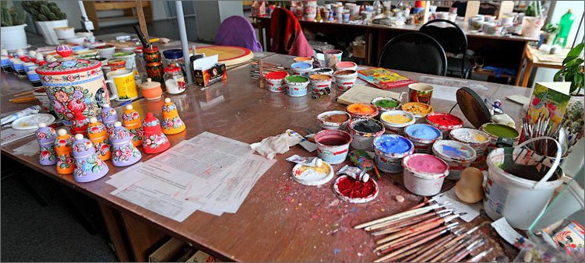
Технология росписи по дереву у городецких мастеров своя. Первоначально художники при помощи карандаша тонкой линией накидывают будущий рисунок, намечая расположение его элементов, их размеры. Деревянная основа может быть покрыта заранее грунтовой краской одного из оттенков – красного, жёлтого или чёрного. Профессионалы не тратят время на набросок, а рисуют сразу красками.

Slide 8
Основа всех элементов рисуется белым цветом, называется это промалёвкой. Затем на светлый тон наносят тонкими мазками детали. Делают это тёмными оттенками, поэтому и называется этот шаг тенёвкой. На последнем этапе рисования при помощи самой тонкой кисточки делают так называемую разживку чёрной краской и оживку белой краской в виде точек и штриховки.

Slide 9
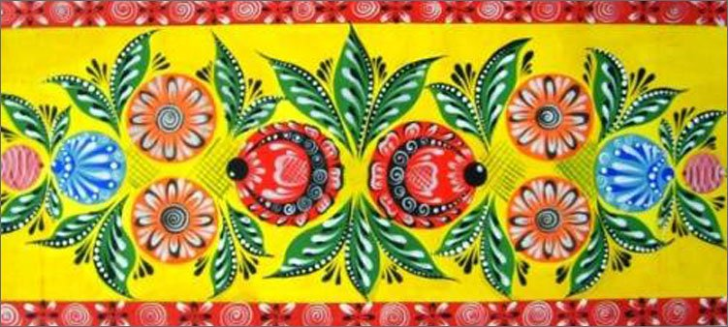
Три вида рисунка Наиболее простая и поэтому часто используемая. Это может быть одиночный цветочек с листочками или цветочный орнамент в виде букетов, цветочных гирлянд, ромбов, полосок и венков. Букеты чаще рисуются на кухонных досках и столовых блюдах, стаканчиках, мисках и солонках. Гирлянды встречаются на хлебницах, мебели для детей и сувенирных шкатулках. Ромбами из цветов украшают шкафы и скамейки. Полосы применяются для росписи объёмных предметов, например, для украшения круглой шкатулки, либо в качестве канта в сюжете. Края изделия чаще расписывают венками.

Slide 10
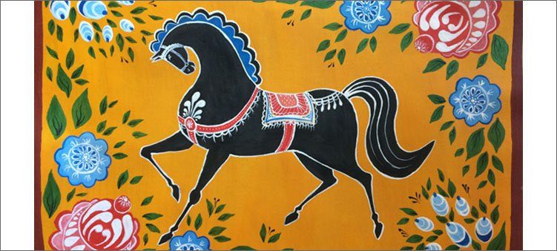
Композиция с рисованием птицы или коня Её часто используют для разрисовки больших изделий — столовых блюд, хлебниц, детской мебели, но иногда такую тему можно увидеть и на обычной ложке. Очень красиво смотрятся такие изображения на чёрном или красном фоне.

Slide 11
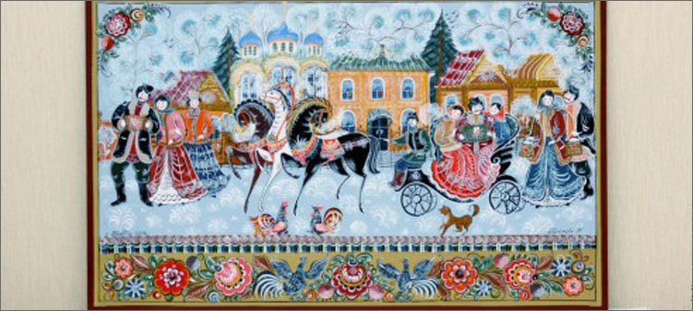
Сюжет Самая трудная роспись, которая может быть посвящена свиданиям или застолью, сказкам или современной жизни. Обычно такие рисунки вытянуты вдоль горизонтальной линии. Картинка может состоять из нескольких частей, разделяемых колоннами, шторами или другими предметами интерьера. Иногда в одном сюжете можно увидеть несколько героев в разных комнатах.

Slide 12
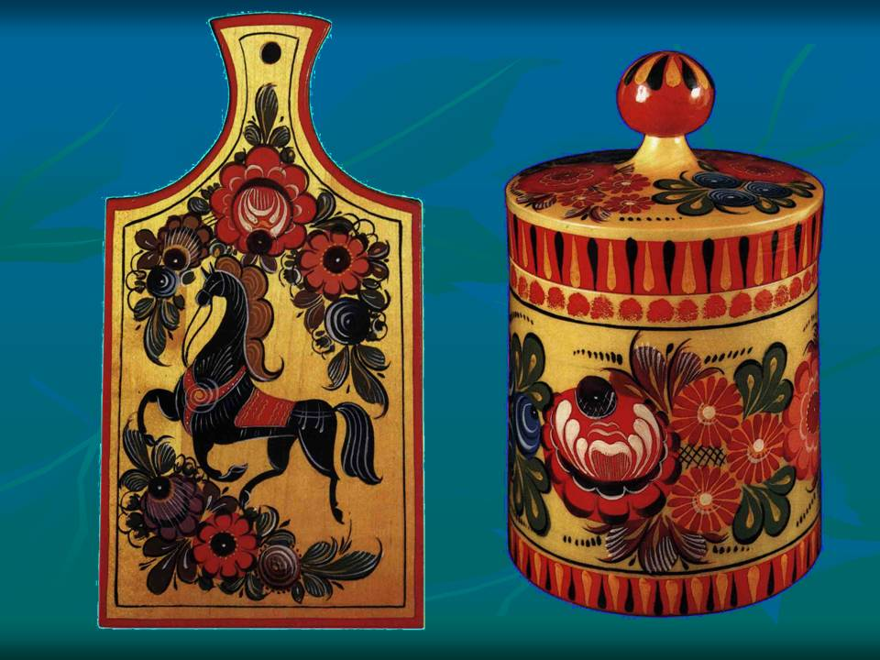
Сегодня современные мастера фабрики «Городецкая роспись» продолжают старые традиции, создавая шедевры художественного промысла в виде шкатулок, хлебниц, игрушек и мебели
.

Slide 13
Электронные образовательные ресурсы
https://1igolka.com/rospis-i-risovanie/gorodetskaya-rospis
2. http://shkolala.ru/proekty/iskusstvo/chto-takoe-gorodetskaya-rospis/
3. http://www.razumniki.ru/gorodeckaya_rospis_istoriya.html

